Slide 1
Проект «Не так прозоро, як хотілося б…»

Slide 2
Мета проекту
Підвищення рівня знань мешканців Миколаївської області про механізми поточного контролю використання бюджетних коштів та розвитку конкуренції серед постачальників товарів, робіт і послуг.

Slide 3
Результати проекту
Проаналізовано витрачання коштів бюджетними установами Доманівської ОТГ та району у 2017 році (Edata)
Порівняно показники з даними сайту ProZorro
Визначено причини обмеження конкуренції при здійсненні державних закупівель;

Slide 4
Результати проекту
Розроблено Положення Про допорогові закупівлі
Винесено на розгляд сесії Доманівської селищної ради.
Рекомендовано до затвердження Мостівській сільській раді

Slide 5
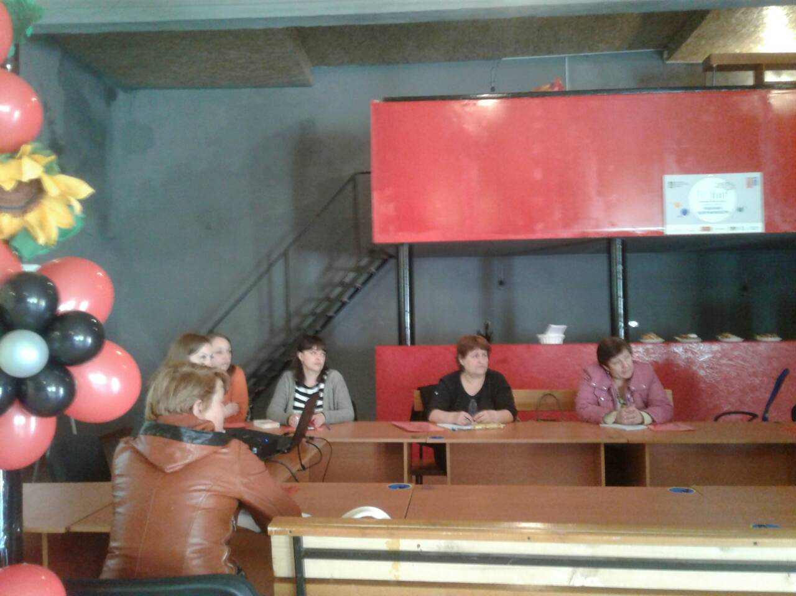
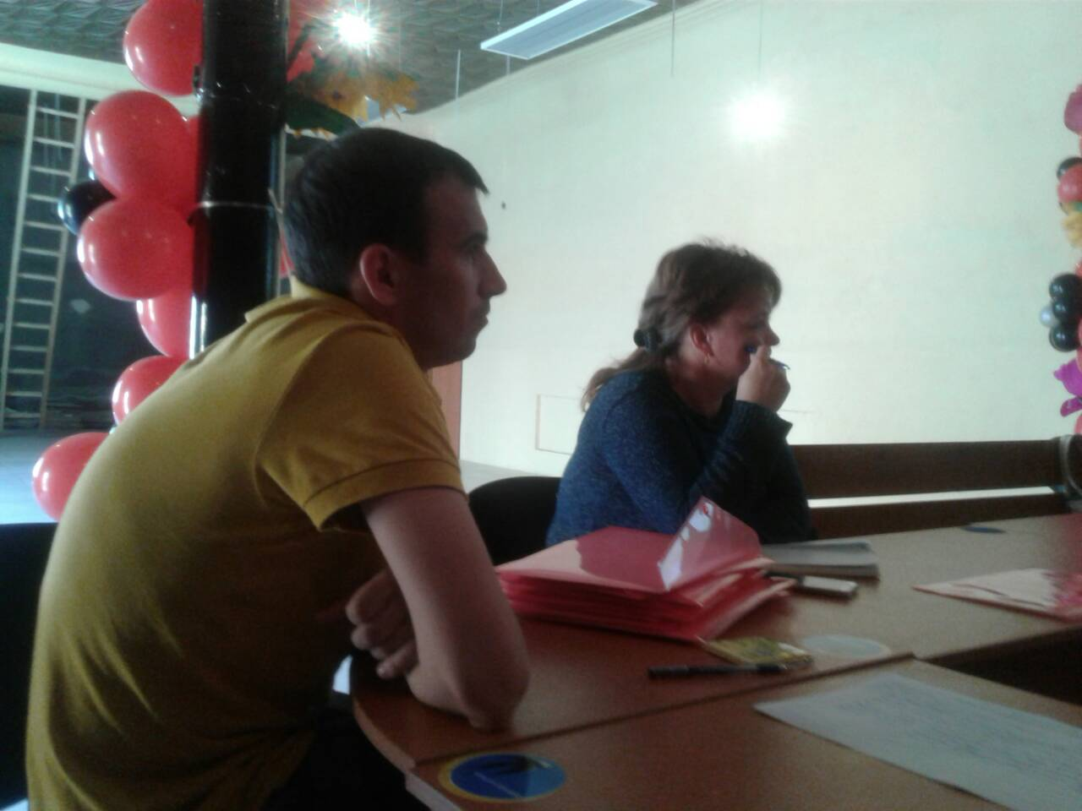
Публічні заходи проекту
Семінар "Тендери. Основні помилки та недопрацювання"

Slide 6
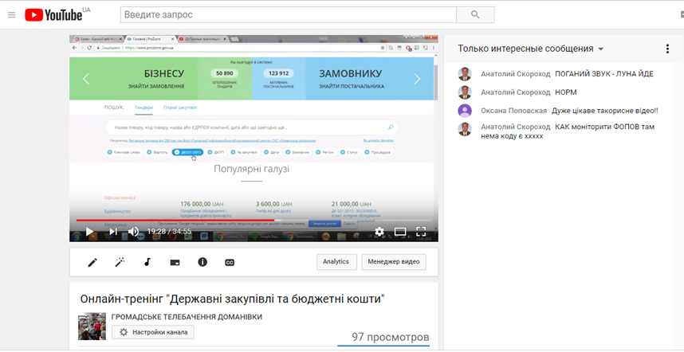
Публічні заходи проекту
Онлайн тренінг «Державні закупівлі за бюджетні кошти»

Slide 7
ВИСНОВКИ
Бюджетні установи Доманівського району готові підвищувати рівень конкуренції при здійсненні державних закупівель
У І півріччі 2018 року замовниками оприлюднено договори на сайті ProZorro
Приватним підприємцям надано конкретну консультаційну допомогу стосовно участі у закупівлях

Slide 8
ДЯКУЮ ЗА УВАГУ!
Мої контакти:
Світлана Матвєєва
Тел: +380667540903
matveevasm111@gmail.com

